Slide 1

modelStudio
Interactive Studio with Explanations for ML Predictive Models
Hubert Baniecki
Witold Merkel
Notes:
Siemano ja i witek opowiemy o pakiecie modelStudio, który służy do wyjaśniania predykcyjnych modeli machine learningowych i jest nabudowany na popularnym pakiecie DALEX

Slide 2



JavaScriptowa biblioteka do tworzenia interaktywnych wizualizacji danych
Operuje na HTML, CSS i SVG
Od podstawowych wykresów do zaawansowanych wizualizacji
Descriptive mAchine Learning EXplanations
eXplainable Artificial Intelligence - XAI
Wrapper dla innych pakietów, które tworzą lokalne i globalne wyjaśnienia modeli ML
Notes:
Żeby przedstawić ten pakiet trzeba wiedzieć czym jest biblioteka d3.js (Data-Driven Documents)
Jest to javascriptowa biblioteka oparta na htmlu, css’ie i svg do tworzenia interaktywnych wizualizacji danych
Można jej używać do tworzenia podstawowych wykresów jak i bardzo zaawansowanych wizualizacji
modelStudio należy do rodziny pakietów DrWhy i łączy się z DALEX (który był przedstawiony wcześniej)
Innym pakietem jest DALEXtra, o którym nasi koledzy opowiedzą później

Slide 3
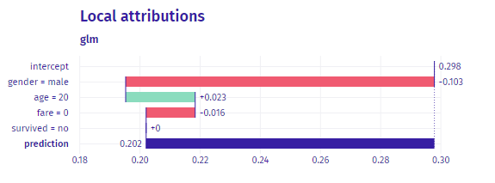


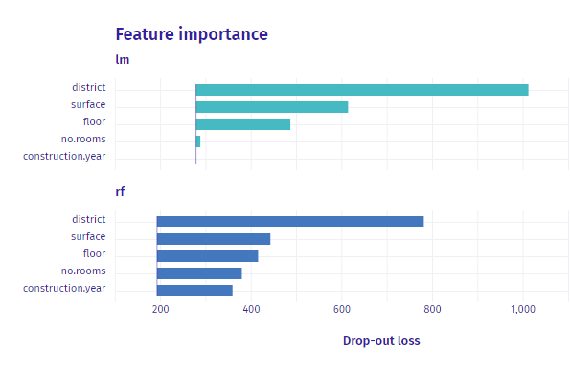

Interaktywne wyjaśnienia modeli
Notes:
Razem z DALEX mamy wiele R-owych pakietów do wyjaśniania modeli uczenia maszynowego. Najpopularniejsze wyjaśnienia znajdują się w pakietach ingredients, iBreakDown
W iBreakdown znajdziemy wykres break down, który pokazuje atrybucje zmiennych w modelu dla jednej obserwacji
W ingredients znajdziemy takie wykresy jak popularny feature importance, który mówi o tym jak ważne są konkretne zmienne dla naszego modelu
Czy też ceteris paribus plot, który służy go gdybania. Bierzemy jedną obserwacje, ustalamy wszystkie jej parametry, manipulujemy jednym i sprawdzamy jaki to ma wpływ na model
Np. sprawdzamy co by było, gdyby człowiek który ma 60 lat, miałby ich 20 ale pozostałe jego własności się nie zmieniy
Ważne: Możemy tworzyć interaktywne wykresy w R przy pomocy D3 łącząc te dwie technologie pakietem napisanym przez rstudio – r2d3.

Slide 4
modelStudio Interactive Studio with Explanations for ML Predictive Models
Notes:
Pakiet modelStudio ma za zadanie połączyć wyjaśnienia z tych dwóch pakietów oraz zautomatyzować proces wyjaśniania modeli. Bierze on nasz model i dane i tworzy plik HTML (bez udziału serwera) z interaktywnym, stylizowanym dashboardem z wyjaśnieniami.

Slide 5
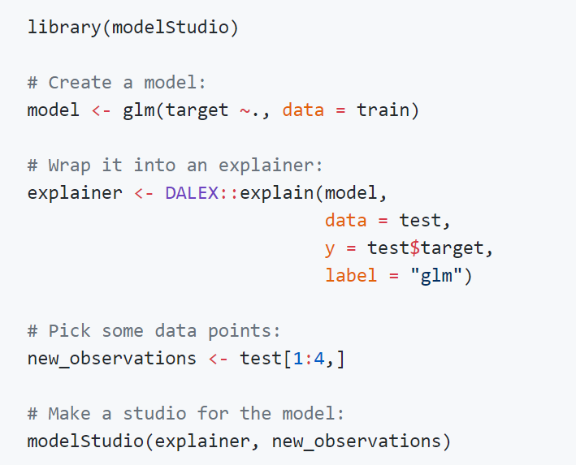
Przykład użycia:
Tworzymy model
Opakowujemy go w obiekt klasy `explainer`
Wybieramy obserwacje z danych
Wywołujemy funkcję modelStudio
Notes:
Przykład użycia

Slide 6
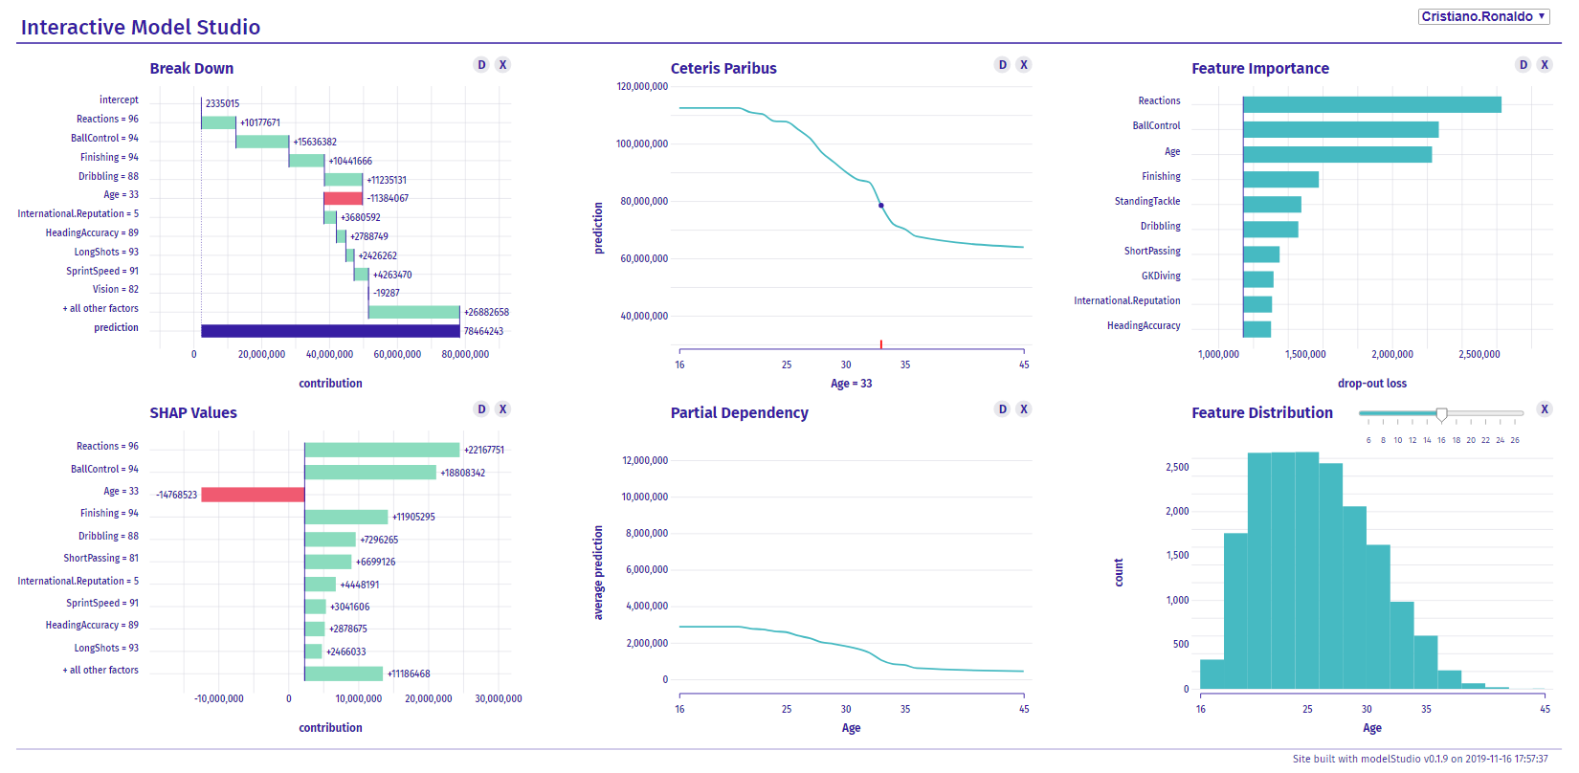
Przykładowy wygenerowany HTML
https://pbiecek.github.io/explainFIFA19/

Slide 7
Dlaczego?
Mniej kodzenia = Więcej analizy
Szerszy kontekst = Lepsze wyjaśnienia
Zalety:
Pełna automatyzacja
Bez serwera
Interaktywność
Łatwo zapisać, wysłać, udostępnić, deployować
Dla wszystkich modeli R i Python*

Slide 8
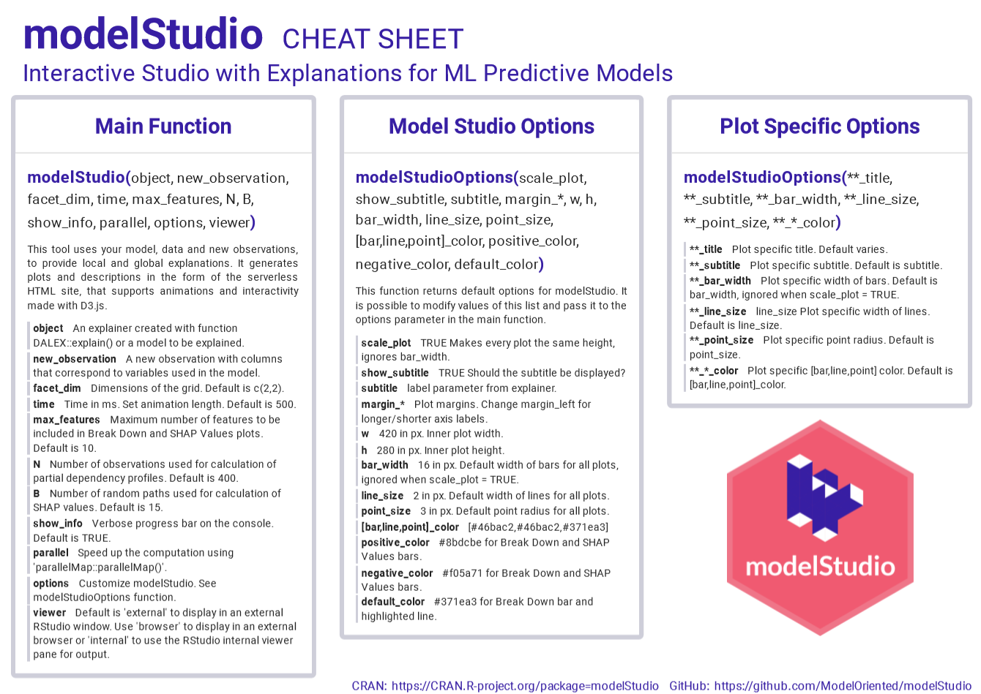
Notes:
Jako, że pakiet ten posiada tylko dwie funkcje, ale za to ma dużo atrybutów zmieniania wyglądu model studio to przygotowaliśmy cheatsheet wyjaśniający znaczenie tych funkcji i atrybutów.
Użyliśmy do tego cudownego narzędzia napisanego przez naszych kolegów i koleżanki z zajęć.

Slide 9
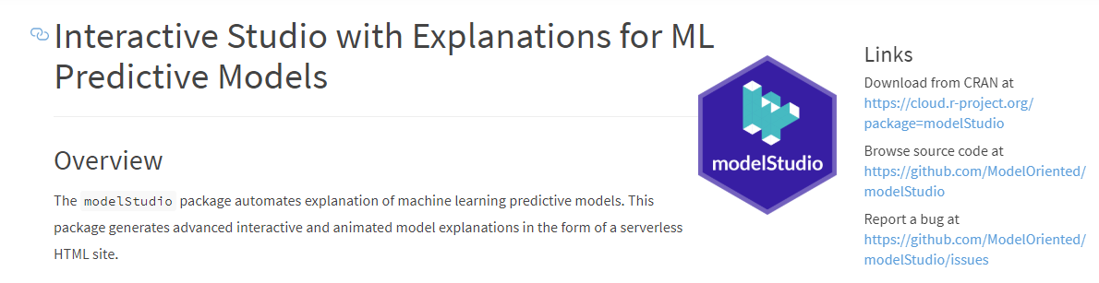
https://github.com/ModelOriented/modelStudio
Interactive Model Studio for FIFA 2019 GBM model: https://pbiecek.github.io/explainFIFA19/
Więcej na:
modelStudio cran.r-project.org/package=modelStudio
DALEX github.com/ModelOriented/DALEX
Model Oriented github.com/ModelOriented
DrWhy github.com/ModelOriented/DrWhy
r2d3 rstudio.github.io/r2d3/
Predictive Models: Explore, Explain, and Debug pbiecek.github.io/PM_VEE/
D3.js d3js.org
Notes:
Więcej informacji można znaleźć na GitHubie. Pakiet ten jest na CRAN.

